Slide 1
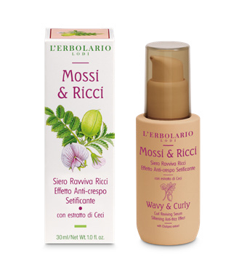







L’ ERBOLARIO
Ficha técnica – comercial
ONDULADOS & RIZADOS
Suero Revitalizante de Rizos
Efecto antifosco
con extracto de garbanzo
REF: 032.011
97% Ingredientes de origen natural*
*El porcentaje restante
de ingredientes garantiza la estabilidad y el placer del producto.
PRESENTACIÓN
Información
Tratamiento revitalizante y sedoso perfecto para realzar el cabello ondulado y rizado y domar el encrespamiento. Contiene extracto de garbanzo y aceites de coco, jojoba, argán y limnant que le dan suavidad sin apelmazarlo. Nota: debido a su alta naturalidad, por debajo de 20°, el producto puede variar en color y textura, manteniendo todas sus propiedades.
Uso
Mide unas gotas de sérum y distribúyelas en las puntas del cabello seco para reavivar los rizos y dar sedosidad. Si tu cabello es muy seco, aplícalo después de la crema sobre el cabello mojado para darle un extra de suavidad.
Ventas Relacionadas
Toda la linea Ondulados y Rizados
Formato & material
Frasco de cristal de 30 ml.
FUNZIONALIDAD
Extracto oleoso de garbanzos
SEDOSO
Cicer arietinum Seed Extract
A partir de las semillas del Garbanzo dejadas macerar en aceite de Girasol ecológico, un triglicérido vegetal con un alto contenido en ácidos grasos, nuestro Laboratorio Extractos ha obtenido un extracto oleoso que confiere a este sérum una acción sedosa y pulidora.
Aceite de coco
EMOLLIENTE
Cocos nucifera (Coconut) Oil
Compuesto principalmente por ácido láurico, mirístico, caprílico y caprínico, así como por ácidos oleico y linoleico, es muy utilizado en el sector cosmético en virtud de su capacidad para prevenir la deshidratación. El aceite de coco presente en este sérum es un verdadero aliado para el tratamiento del cabello que, día tras día, se suaviza maravillosamente.
Aceite de Jojoba
EMOLIENTE - DESENREDADO
Simmondsia chinensis (Jojoba) Oil
El aceite de jojoba, de color amarillo y olor agradable, da un líquido viscoso con fuertes propiedades emolientes. Reduce significativamente la resistencia al peine de los cabellos más quebradizos y le da al cabello la máxima suavidad y brillo, sin reblandecerlo.
Aceite de Argán
ATERCIOPELANTE
Argania spinosa Kernel Oil
Aceite rico en ácidos grasos esenciales, en particular ácido linoleico, polifenoles y tocoferoles, tiene una acción sedosa sobre el cabello.
Aceite Limnant
EMOLIENTE - ANTI-DESHIDRATANTE
Limnanthes alba (Meadowfoam) Seed Oil
Triglicéridos inodoros con un hermoso color amarillo, muy estable a los fenómenos oxidativos, contiene un 97% de ácidos grasos de cadena larga y tocoferoles naturales (vitamina E). La sinergia de estos componentes confiere al Aceite Limnant fuertes propiedades cosméticas: de hecho, es un excelente ingrediente emoliente, preventivo de la deshidratación del cabello.
Vitamina E de las semillas de la Soja
ANTIOXIDANTE
Tocopherol
La vitamina E es un excelente antioxidante capaz de prevenir la peroxidación de los lípidos insaturados.
Etiquetado ambiental
Para la correcta eliminación de los componentes del embalaje, toda la información necesaria se muestra en la tabla relativa a la recogida diferenciada, presente en la caja de cartón o en el embalaje primario.
SIN
RICICLABILE AL 100%
Monitoraggio del contenuto
di 8 metalli* per minimizzare i rischi d’allergia e salvaguardare così anche le pelli più sensibili.
*Nichel, Piombo, Arsenico, Cadmio, Mercurio, Antimonio, Cromo e Cobalto.
SILICONAS
PARABENOS
PETROLATO
SENZA INGREDIENTI DI DERIVAZIONE ANIMALE

